Slide 1
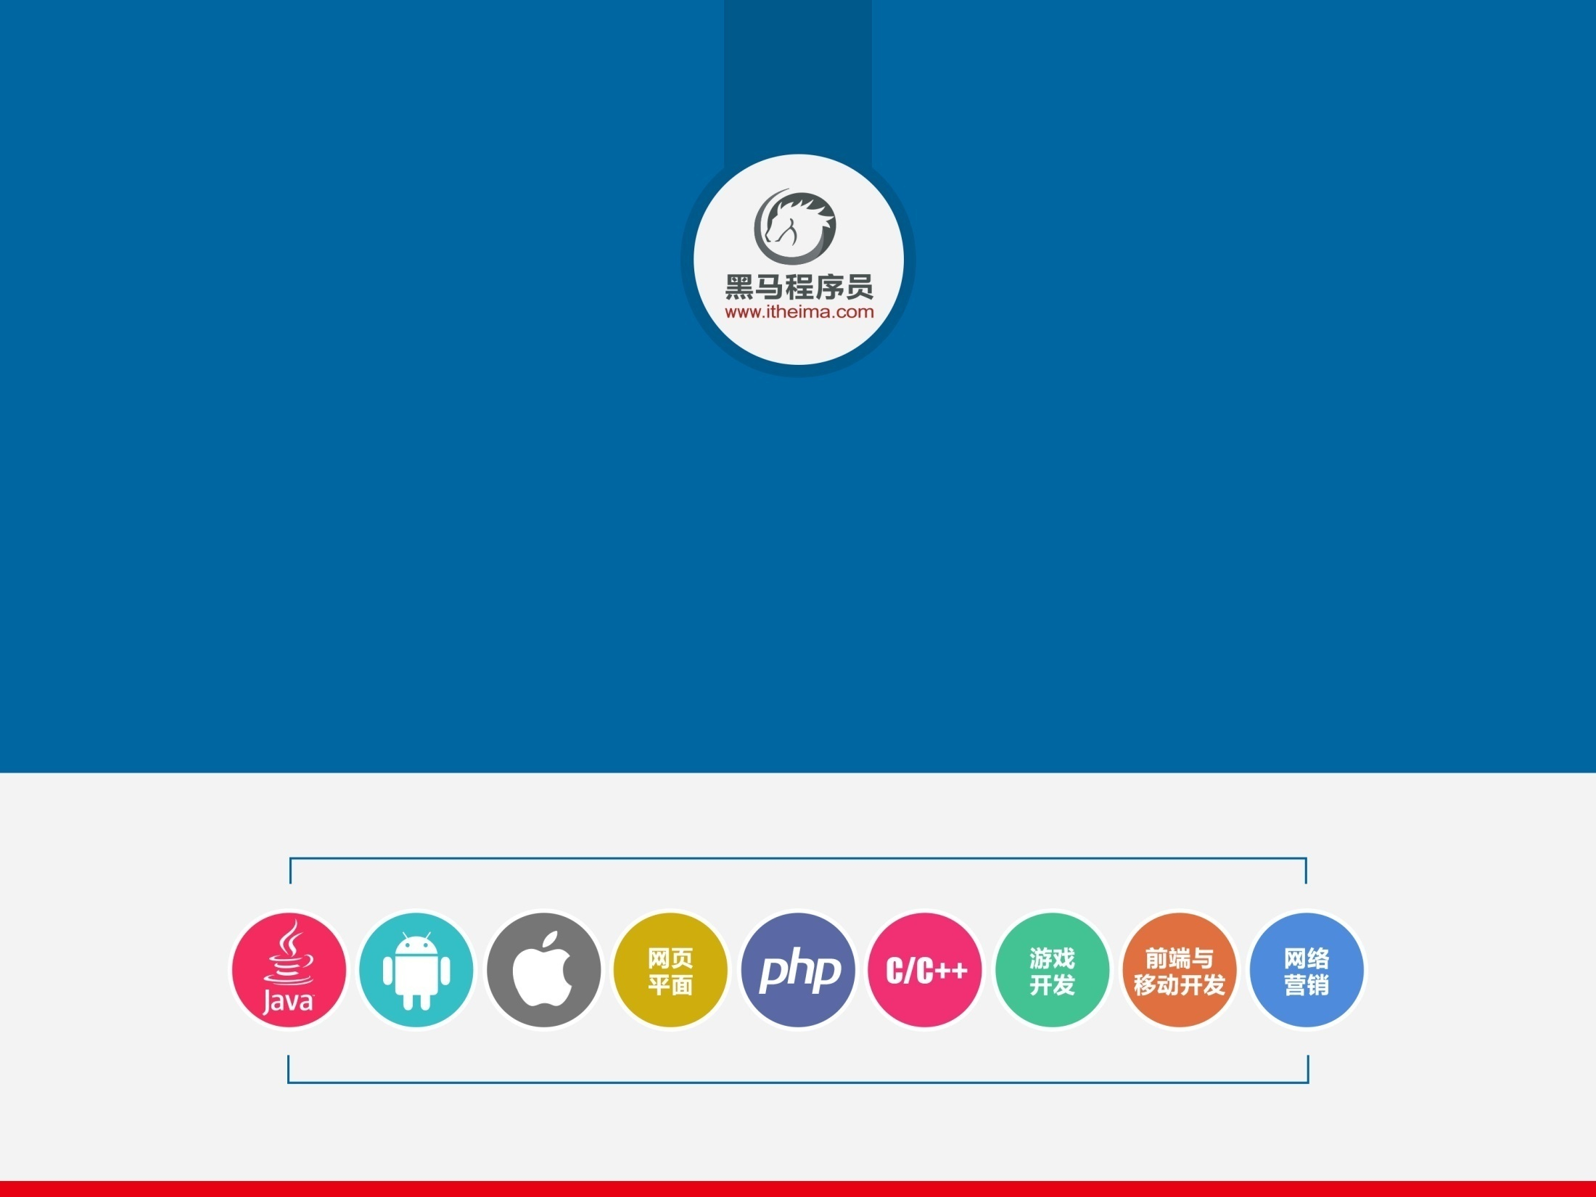
HTTP服务与AJAX编程

Slide 2
Ajax实例详解与知识点强化
实例一
实例二
实例三
知识点总结

Slide 3


